Slide 1

基于安全SD卡的Elastos数字认证机制的研究与实现
答辩人：申波
时 间：2010年3月19日
地 点：同济大学沪西校区电信楼

Slide 2
主要内容
课题的目的和意义
研究现状
数字认证机制的设计
本人的主要工作
工作总结与展望

Slide 3
1 课题的目的和意义
移动互联网的发展，移动业务应用越来越丰富
ElPKI提供全面的安全服务，包括数据完整性检查和身份认证、运行时安全检查。
系统化管理密钥、证书和相关操作
简化第三方安全应用开发等
电子商务

Slide 4
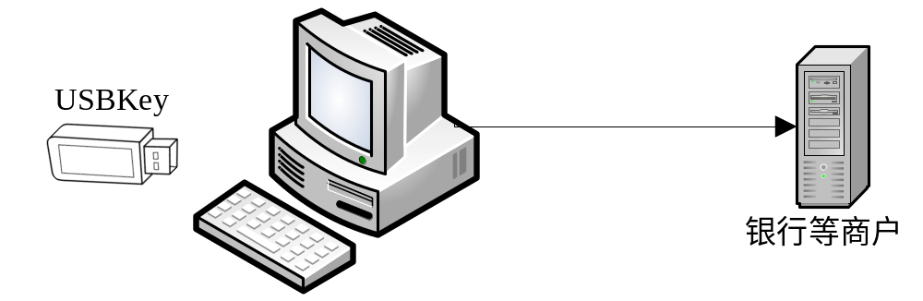
2 研究现状
PC电子商务解决方案
数字证书
USBKey

Slide 5
研究现状
通用数据安全服务接口标准
CAPI: Microsoft
CDSA: Intel
SSAF: 美国国防信息管理局（DISA）
PKCS#11: RSA,专门为硬件加密而设计
……

Slide 6
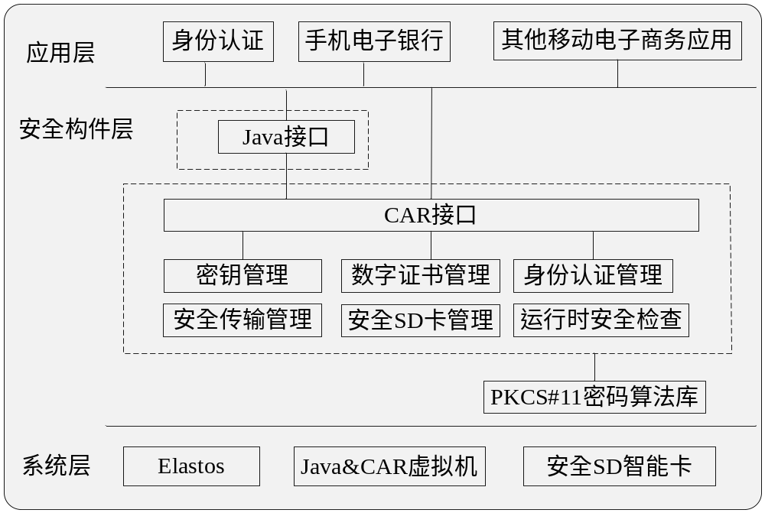
3 数字认证机制的总体设计

Slide 7
3.1 密钥管理
应用程序 K
会话
Java/CAR构件接口
密钥
密钥
…
cryptoki
全局对象
令牌 N
密钥
密钥
…
会话对象
令牌对象

Slide 8
3.2 数字证书管理
申请
获取
更新
作废
存储

Slide 9
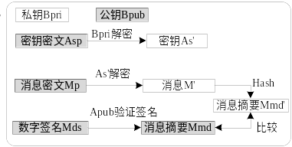
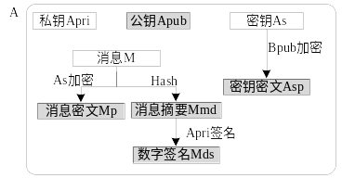
3.3 身份认证管理
消息摘要
数字签名
安全通道

Slide 10
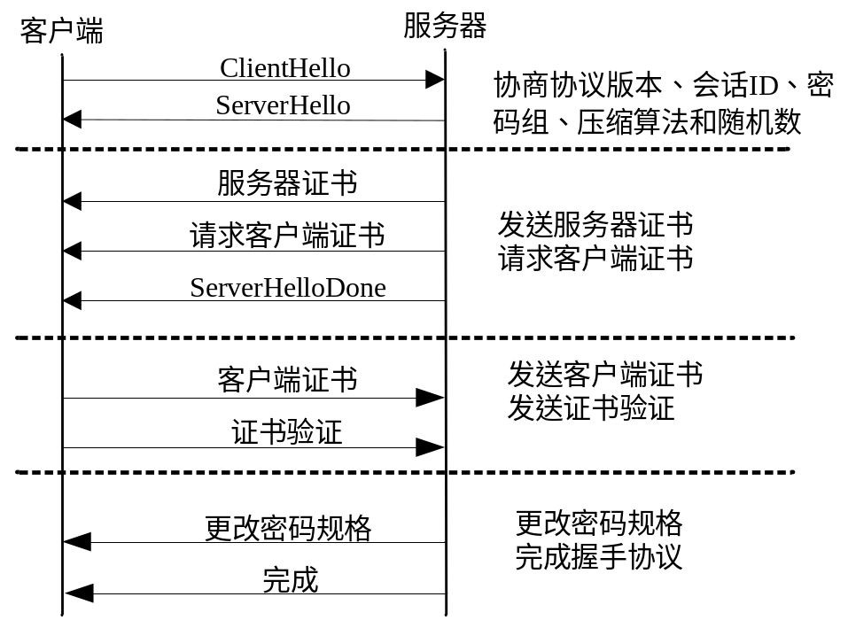
3.4 安全传输管理
OpenSSL安全连接
XML数字传输格式
<?xml version="1.0" encoding="utf-8"?>
<message>
<messagecrypto>消息密文数据</messagecrypto>
<messagedigest>消息摘要数据</messagedigest>
<digitalsign>数字签名数据</digitalsign>
<keycrypto>随机加密密钥密文数据</keycrypto>
</message>

Slide 11
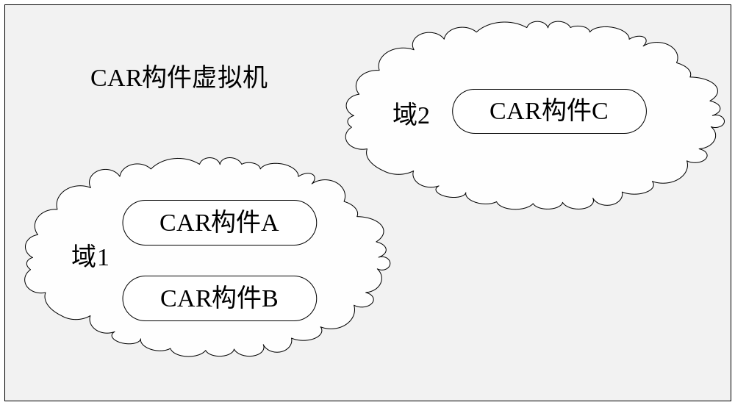
3.5 运行时安全检查
动态加载时安全检查：签名
构件调用时安全检查：域

Slide 12
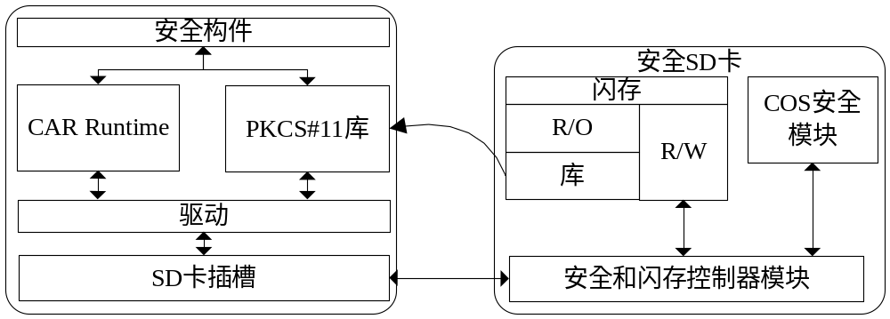
3.6 使用示意图

Slide 13
4 本人做的主要工作
主要是3个方面
1、编写和测试调用PKCS#11相应接口
2、安全服务构件：ElCryptoCAR
3、Java端：ElCryptoJava

Slide 14
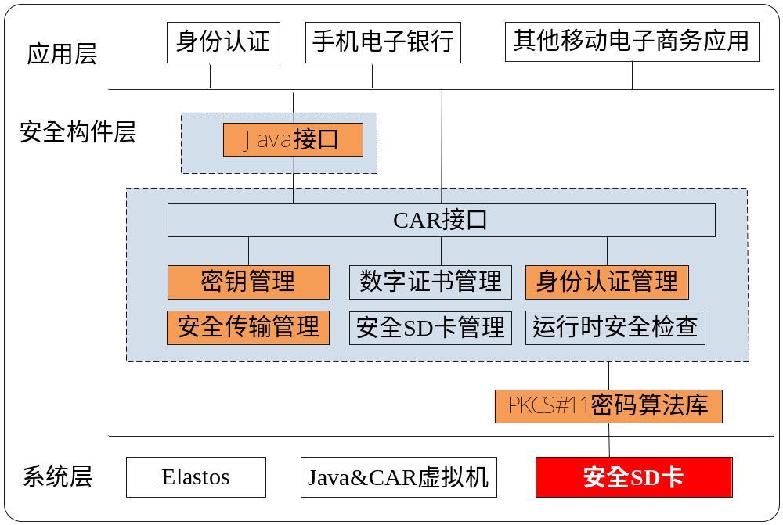
本人做的主要工作

Slide 15
5 工作总结
1、完成ElPKI的整体设计，并按功能划分模块
2、定义各模块接口，实现了其中某些模块的功能，如密码操作、密钥管理、消息摘要和数字签名和安全传输管理。
3、编写ElCryptoCAR和 ElCryptoJava
4、在Elastos和Android上分别调试通过

Slide 16
6 展望
1、完善ElPKI认证机制；
2、如何与浏览器结合
3、如何检查是有效且合法的PKCS#11库
4、如何保证在多平台上运行的高效率等问题。
……

Slide 17
谢谢答辩老师！

